Slide 1
Ηλεκτροθεραπεία (Θ)
Ανοικτά Ακαδημαϊκά Μαθήματα στο ΤΕΙ Αθήνας
Ενότητα 2: «Ηλεκτρικός Ερεθισμός Εννευρωμένων Μυών: Παράμετροι Εφαρμογής»
Δρ. Γεώργιος Παπαθανασίου, ΦΘ, MSc, PhD
Αναπληρωτής Καθηγητής
Τμήμα Φυσικοθεραπείας – ΤΕΙ Αθήνας
Διονύσης Θεοδωρόπουλος, ΦΘ, MSc
Εργαστηριακός Συνεργάτης
Τμήμα Φυσικοθεραπείας – ΤΕΙ Αθήνας
Το περιεχόμενο του μαθήματος διατίθεται με άδεια Creative Commons εκτός και αν αναφέρεται διαφορετικά | Το έργο υλοποιείται στο πλαίσιο του Επιχειρησιακού Προγράμματος «Εκπαίδευση και Δια Βίου Μάθηση» και συγχρηματοδοτείται από την Ευρωπαϊκή Ένωση (Ευρωπαϊκό Κοινωνικό Ταμείο) και από εθνικούς πόρους.

Slide 2
Θεματική Ενότητα 2
Ηλεκτρικός Μυϊκός Ερεθισμός
Εννευρωμένων Μυών
Επιλογή Συσκευής ΗΜΕ
Μέγεθος, Απόσταση και Τοποθέτηση Ηλεκτροδίων
Μέθοδοι Ερεθισμού
Τύπος Ρεύματος
Παράμετροι ΗΜΕ

Slide 3
Επιλογή Συσκευής ΗΜΕ
Επιλογή ανάλογα με την αποδιδόμενη Τάση (V) ή Ένταση του Ρεύματος (I):
Χαμηλής τάσης ΗΜΕ: 0-100Volt, 0-150mA
Υψηλής τάσης ΗΜΕ: μέχρι 500Volt, μέχρι 2.500mA
Σταθερής τάσης ΗΜΕ: (μεταβάλλεται η ένταση)
Σταθερής έντασης ΗΜΕ: (μεταβάλλεται η τάση)
Γεννήτρια παραγωγής εναλλασσόμενου ρεύματος.
Δυνατότητα ρύθμισης όλων των αναγκαίων παραμέτρων (μορφή και διάρκεια παλμού, συχνότητα, ένταση, κύκλος λειτουργίας, κλπ).
Υψηλές προδιαγραφές ασφάλειας.

Slide 4
Συσκευές Υψηλής – Χαμηλής Τάσης
400V
Υψηλής τάσης
100V
Χαμηλής τάσης

Slide 5
Τύποι Ηλεκτροδίων _{[1/2]}
Τα ηλεκτρόδια θα πρέπει να έχουν υψηλή ποιότητα κατασκευής και ελάχιστη παραμόρφωση σήματος.
Συνήθως προτιμούνται εύκαμπτα ηλεκτρόδια άνθρακα - καουτσούκ με λεία και επίπεδη επιφάνεια, ώστε να κατανέμεται ισομερώς η πυκνότητα του ρεύματος. Στην περίπτωση αυτή, το απορροφητικό διάμεσο υλικό θα πρέπει να εξασφαλίζει καλή αγωγιμότητα, καλή εφαρμογή και να υγραίνεται σωστά και ομοιόμορφα.
Επίσης, χρησιμοποιούνται και αυτοκόλλητα ηλεκτρόδια με αγώγιμο ζελέ που θα πρέπει ναι είναι γνωστής υποαλλεργικής σύνθεσης.

Slide 6
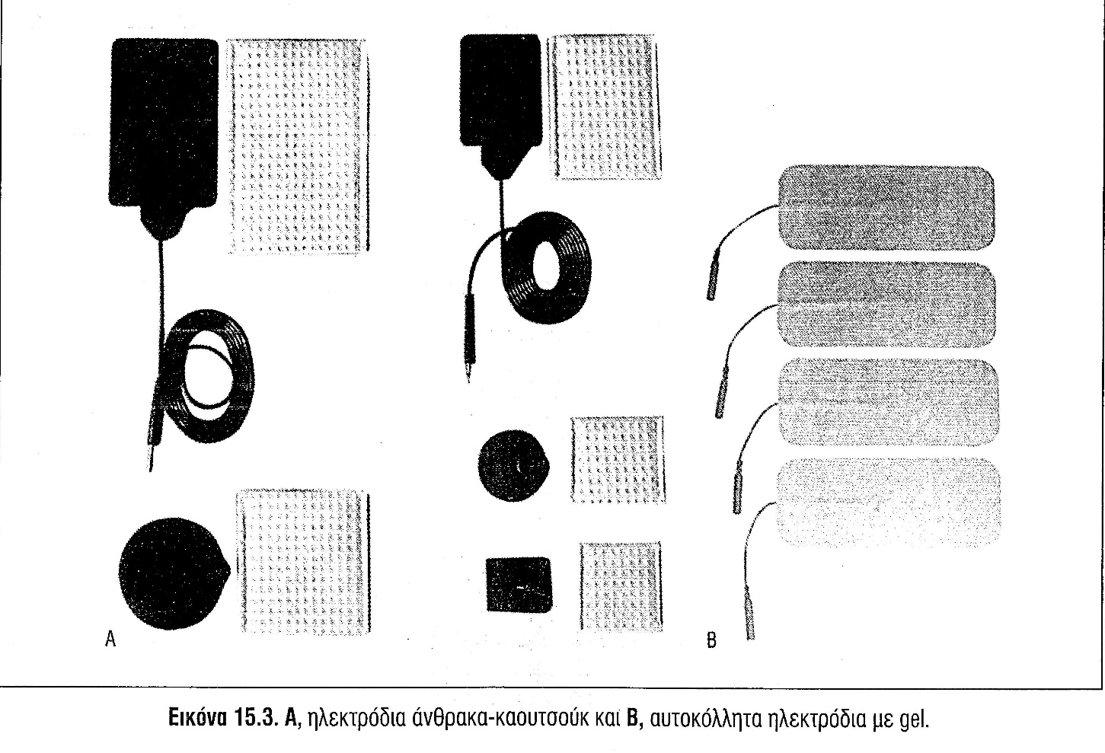
Τύποι Ηλεκτροδίων _{[2/2]}
Watson 2011, «Ηλεκτροθεραπεία»

Slide 7
Τοποθέτηση Ηλεκτροδίων
Σταθεροποίηση μέλους - Θέση άρθρωσης
Η εκμετάλλευση του μηχανικού πλεονεκτήματος διευκολύνει την ανάπτυξη ισχυρής μυϊκής συστολής, ενώ η σωστή διαχείριση της βαρύτητας διευκολύνει ή προσθέτει πρόσθετη αντίσταση στην κίνηση.
Καθαρισμός του δέρματος
Η απομάκρυνση των νεκρών κυττάρων και των λιπαρών ουσιών μειώνει σημαντική τη δερματική αντίσταση και βελτιώνει την αγωγιμότητα, διευκολύνοντας τη διέλευση του ρεύματος.
Αποφεύγονται περιοχές με έντονη τριχοφυΐα ή με δερματικά προβλήματα.
Σταθερή - ομοιόμορφα πιεστική εφαρμογή των ηλεκτροδίων.

Slide 8
Μέθοδος Ερεθισμού
Μονοπολική μέθοδος: (ΗΕ μέσω κινητικού νεύρου)
Ανενεργό ηλ.: Μεγάλης επιφάνειας, μη ερεθιστικό, άνοδος (+) (σε ομόπλευρη κεντρική περιοχή, ή στην πορεία του κινητικού νεύρου).
Ενεργό ηλ.: Μικρότερης επιφάνειας, ερεθιστικό, κάθοδος (-) (σε κινητικά σημεία, μετακινούμενο ή σταθερό, ή σε νευρικό στέλεχος).
Διπολική μέθοδος: (άμεσος ΗΜΕ)
2 ισομεγέθη ηλεκτρόδια στα άκρα του μυός / μυϊκής ομάδας.
Η κάθοδος (-) κοντά στο κινητικό σημείο του μυός.
Σημείωση: Η πολικότητα των ηλεκτροδίων δεν επηρεάζει τον ΗΜΕ σε εφαρμογή εναλλασσόμενου ρεύματος.

Slide 9
Κοινός Εκτείνων των Δακτύλων (α) Μονοπολική Μέθοδος
Θεοδωρόπουλος 2014, Προσωπικό αρχείο

Slide 10
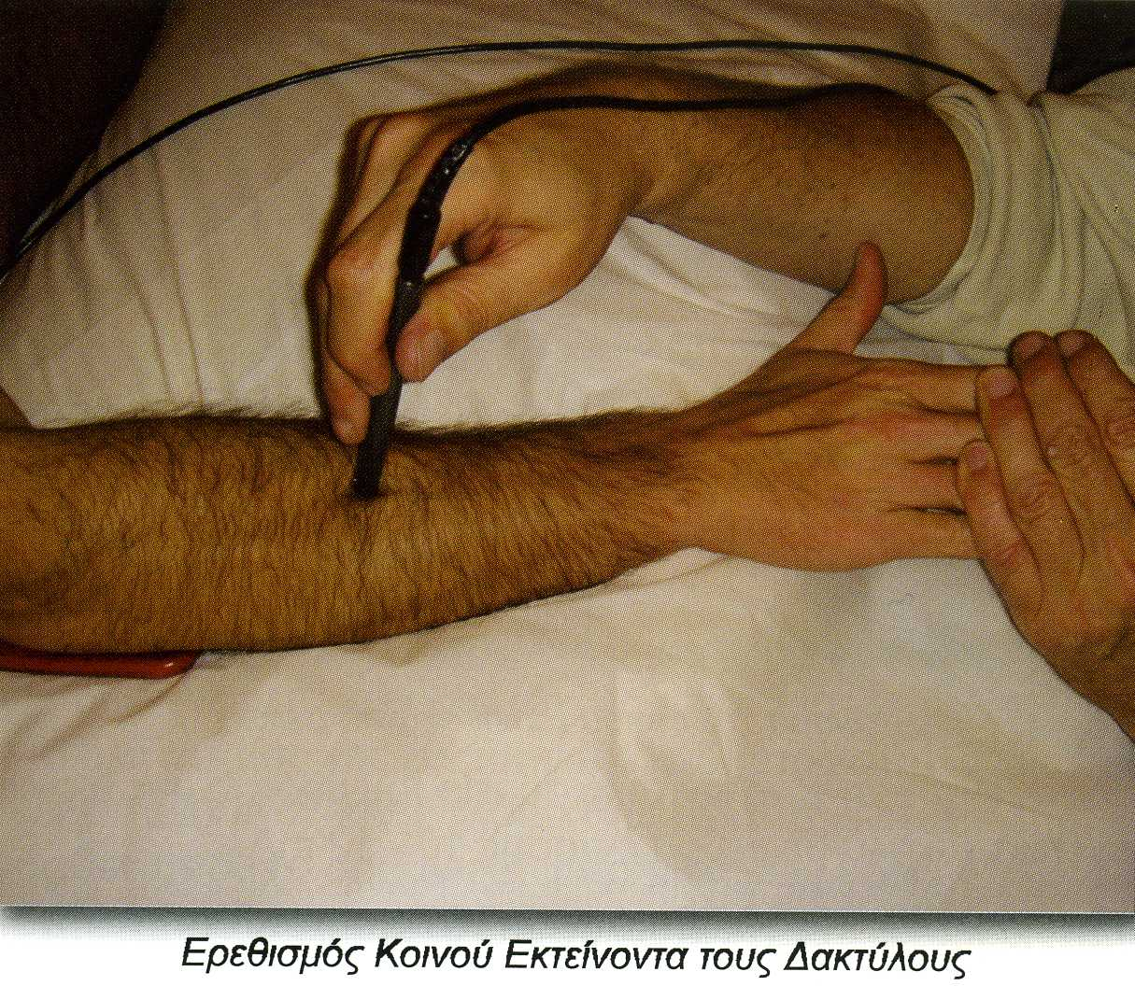
Κοινός Εκτείνων των Δακτύλων (β) Μονοπολική Μέθοδος
 Γιόκαρης 2007, «Κλινική Ηλεκτροθεραπεία»

Slide 11
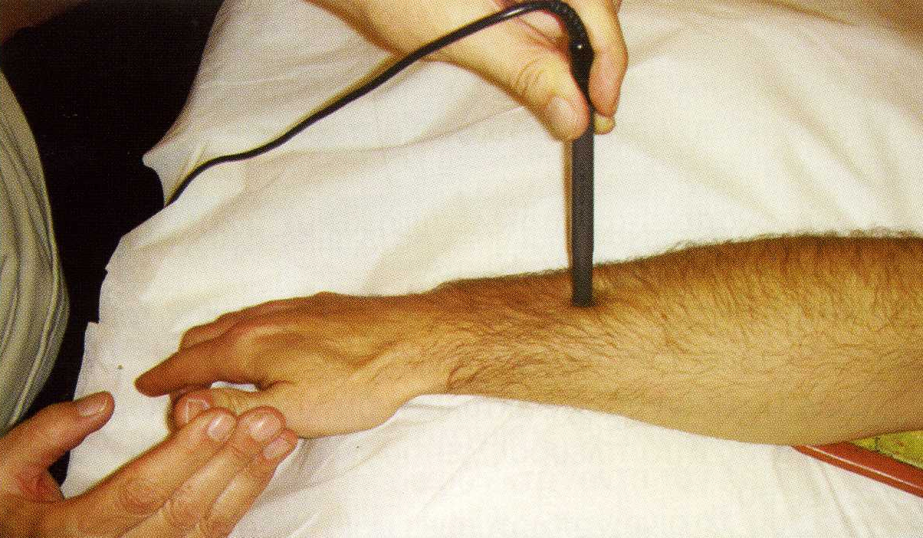
Μακρός Απαγωγός του Αντίχειρα Μονοπολική Μέθοδος
 Γιόκαρης 2007, «Κλινική Ηλεκτροθεραπεία»

Slide 12
Καμπτήρες Δακτύλων Μονοπολική Μέθοδος
Θεοδωρόπουλος 2014, Προσωπικό αρχείο

Slide 13
Σφιγκτήρας των Βλεφάρων Μονοπολική Μέθοδος
Θεοδωρόπουλος 2014, Προσωπικό αρχείο

Slide 14
Ίδιος Εκτείνων τον Δείκτη Μονοπολική Μέθοδος
Θεοδωρόπουλος 2014, Προσωπικό αρχείο

Slide 15
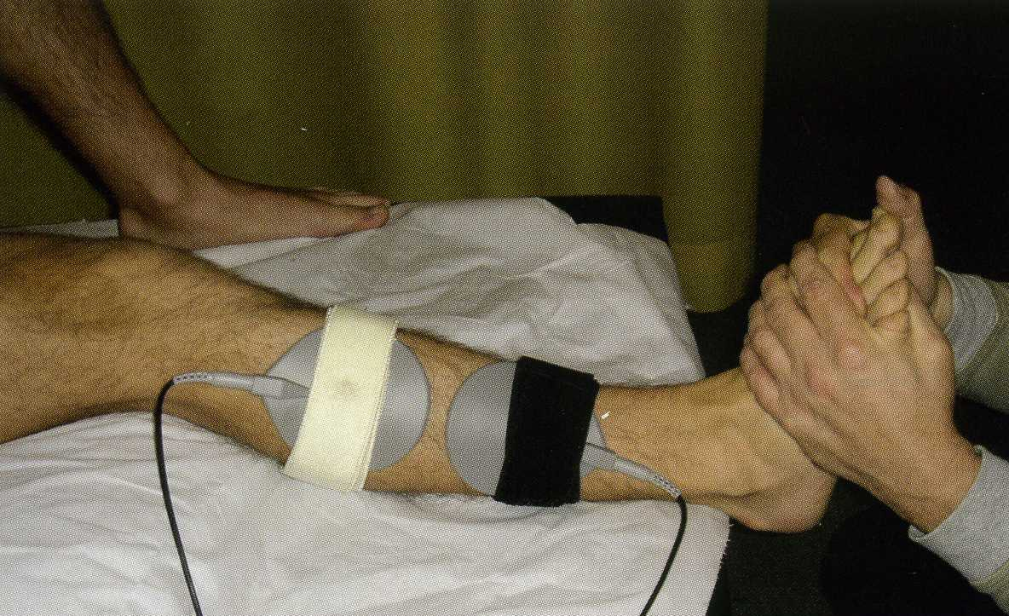
Περονιαίοι (α) – Διπολική Μέθοδος
 Γιόκαρης 2007, «Κλινική Ηλεκτροθεραπεία»

Slide 16
Περονιαίοι (β) – Διπολική Μέθοδος
Θεοδωρόπουλος 2014, Προσωπικό αρχείο

Slide 17
Τετρακέφαλος – Διπολική Μέθοδος
Θεοδωρόπουλος 2014, Προσωπικό αρχείο

Slide 18
Μέγεθος – Απόσταση Ηλεκτροδίων
Μονοπολική μέθοδος:
Ανενεργό ηλεκτρόδιο: Μεγάλο (10x10 - 20x25) μη ερεθιστικό σε ουδέτερη περιοχή ή στην πορεία του κινητικού νεύρου.
Ενεργό ηλεκτρόδιο: μικρό (4-20cm2), ή ψηλαφητής (1-2cm2) για ΗΕ μικρών μυών και διέγερση μεμονωμένων κινητικών σημείων.
Διπολική μέθοδος:
Μεγάλα ισομεγέθη ηλεκτρόδια: ερεθισμός μεγαλύτερης δυνατής μυϊκής μάζας.
Απόσταση : ↓ απόσταση → ↑ πυκνότητα ρεύματος → πιο έντονος ερεθισμός.
Απαιτούνται δοκιμαστικές εφαρμογές για την επιλογή του πλέον κατάλληλου συνδυασμού μεγέθους – απόστασης ηλεκτροδίων.

Slide 19
Τύπος Ρεύματος
Για την επιτυχία του ΗΜΕ απαιτούνται αρκετές δοκιμαστικές εφαρμογές.
Ο ΗΜΕ πρέπει να διεγείρει όσο το δυνατό μεγαλύτερο αριθμό μυϊκών ινών και να προκαλέσει ισχυρή τετανική συστολή.
Η μεγάλης διάρκειας εφαρμογή συνεχούς παλμικού ρεύματος δεν είναι ευχάριστα ανεκτή και οδηγεί συνήθως σε σοβαρές δερματικές ενοχλήσεις.
Η εφαρμογή εναλλασσόμενου ρεύματος επιτρέπει την ασφαλή αύξηση της έντασης, είναι πολύ καλά ανεκτή από τους ασθενείς και ελαχιστοποιεί την πιθανότητα ανεπιθύμητου δερματικού ερεθισμού ή εγκαύματος.

Slide 20
Τύπος Ρεύματος – Μορφή Παλμού _{[1/2]}
Παλμικά συνεχή ρεύματα με ορθογώνιο παλμό.
Εναλλασσόμενα – συμμετρικά ή ασύμμετρα ρεύματα με ορθογώνιο παλμό.
Ρωσικού τύπου εναλλασσόμενα μεσόσυχνα ρεύματα (1500Hz – 2500 Hz).

Slide 21
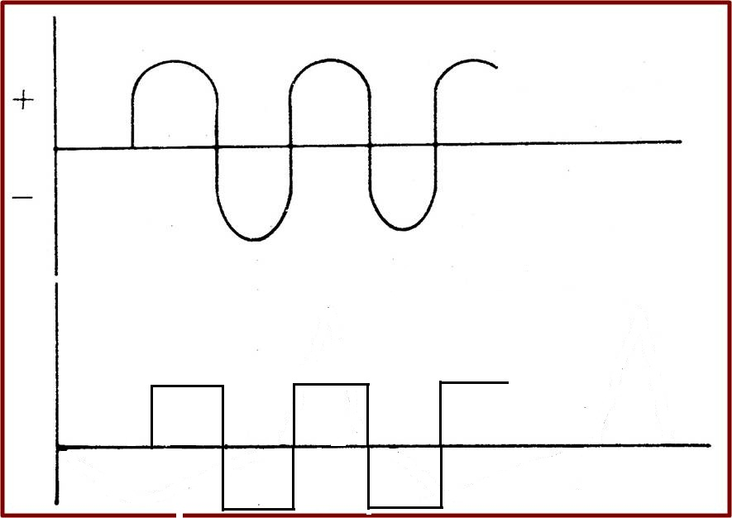
Τύπος Ρεύματος – Μορφή Παλμού _{[2/2]}
Εναλλασσόμενο -ημιτονοειδούς μορφής.
Εναλλασσόμενο – ορθογώνιας μορφής.

Slide 22
Μορφή Παλμού
Στον ΗΜΕ φυσιολογικά εννευρωμένων μυών επιλέγεται παλμός απότομα ανυψούμενος (μηδενικός χρόνος ανόδου) ορθογώνιας μορφής ο οποίος επιτρέπει:
Την άμεση εκπόλωση και καλύτερη επιστράτευση πολλών μυϊκών ινών,
Ενώ ταυτόχρονα αποφεύγεται η προσαρμογή των μυϊκών ινών.

Slide 23
Καμπύλη Έντασης – Διάρκειας «γ καμπύλη»
Στους εννευρωμένους μύες, η σχέση έντασης - διάρκειας του ερεθίσματος (I-t) για την πρόκληση αποτελεσματικής συστολής (με τη χρήση παλμικού ρεύματος ορθογώνιας μορφής) παριστάνεται με την καμπύλη γ.
Ι (mΑ)
50
20
10
0,5
0,8
1
2
10
50
t (msec)

Slide 24
Καμπύλη γ
Η καμπύλη γ προς τα δεξιά γίνεται ευθεία. Αυτό σημαίνει ότι η περαιτέρω αύξηση της διάρκειας του παλμού δεν συνοδεύεται από περαιτέρω μείωση της έντασης του ρεύματος για την πρόκληση συστολής.
Αντίθετα, η απότομη άνοδος της γ καμπύλης προς τα αριστερά σημαίνει ότι με τη μείωση της διάρκειας του παλμού απαιτείται σημαντική αύξηση της έντασης για την πρόκληση συστολής.
Η καμπύλη γ δεν τέμνει ποτέ τον κατακόρυφο άξονα της έντασης διότι η διάρκεια του παλμού δεν μπορεί να έχει μηδενική τιμή.

Slide 25
Ένταση Ρεύματος
Κατάλληλα υψηλή, ώστε να προκαλεί δυνατή κινητική απάντηση – και ισχυρή («βαθειά – γεμάτη») μυϊκή συστολή, χωρίς όμως να:
Προκαλείται γρήγορη κόπωση του μυός,
Ούτε να αυξάνεται ο κίνδυνος εγκαύματος ή σοβαρού ερεθισμού του δέρματος του ασθενούς.
Ο αποτελεσματικός ΗΜΕ θα πρέπει να προκαλεί έντονες μυϊκές συστολές, τουλάχιστον στο 35%-50% της μέγιστης εθελοντικής συστολής (MVC).

Slide 26
Διάρκεια Παλμού _{[1/2]}
Για αποτελεσματικό ΗΜΕ, χωρίς δερματικό ερεθισμό και ενόχληση του ασθενούς, η διάρκεια του παλμού του ρεύματος καθορίζεται κοντά στο 1ms (0,8ms - 1,5ms), μεγαλύτερη από τη χροναξία των εννευρωμένων μυών.
Η παύση μεταξύ δύο παλμών καθορίζεται από τη συχνότητα του ρεύματος που επιλέγεται, σύμφωνα με τον τύπο:
ν_{Hz} = $\frac{1000ms}{Tms \left(περίοδος ρεύματος\right)}$ = $\frac{1000ms }{(Δπαλμού + Δπαύσης)ms}$
όπου: ν= συχνότητα, Τ= περίοδος και Δ= διάρκεια παλμού ή παύσης

Slide 27
Διάρκεια Παλμού _{[2/2]}
Στόχος: η διέγερση και επιστράτευση περισσότερων, κατά το δυνατόν, μυϊκών ινών (και τις πιο μακρινές, τις εν τω βάθει και τις μικρότερης διαμέτρου ίνες) για την επίτευξη ισχυρών μυϊκών συστολών.
Μικρή διάρκεια παλμού: διέγερση μόνο των μεγάλων και εγγύτερων μυϊκών ινών.
Μεγάλη διάρκεια παλμού: ↑ πιθανότητα δερματικού ερεθισμού, ↓ αισθητική αποδοχή, αμφισβητούμενη αποτελεσματικότητα (όσον αφορά στην πρόκληση ισχυρότερων μυϊκών συστολών).
Συνιστώμενη διάρκεια παλμού: 1ms (0,8ms - 1,5ms).

Slide 28
Παύση μεταξύ Παλμών
Η παύση μεταξύ δύο παλμών καθορίζεται από τη συχνότητα του ρεύματος που επιλέγεται, σύμφωνα με τον τύπο:
ν_{Hz} = $\frac{1000ms}{Tms \left(περίοδος ρεύματος\right)}$ = $\frac{1000ms }{(Δπαλμού + Δπαύσης) ms}$
όπου: ν= συχνότητα, Τ= περίοδος και Δ= διάρκεια παλμού ή παύσης.
Παράδειγμα: Σε συχνότητα ρεύματος 100Hz, η παύση μεταξύ των παλμών θα είναι:
100_{Hz} = $\frac{1000ms }{(Δπαλμού + Δπαύσης) ms}$ = $\frac{1000ms}{1ms + Δπαύσης}$ → Δπαύσης = 9ms

Slide 29
Συχνότητα Ρεύματος _{[1/2]}
Προϋπόθεση: Η συχνότητα του ρεύματος στον ΗΜΕ εννευρωμένων μυών > συχνότητα πρόκλησης τετανικής συστολής όλων των μυϊκών ινών.
Αργές μυϊκές ίνες (τύπου Ι, slow twitch): τετανική συστολή σε ν > 20 Hz.
Γρήγορες μυϊκές ίνες (τύπου ΙΙ, fast twitch): τετανική συστολή σε ν > 50-60 Hz.
ΜVC (μέγιστες εθελοντικές συστολές): 35-70Hz, μερικές φορές καταγράφοντες και συχνότητες εκπόλωσης που ξεπερνούν τα 100Hz.

Slide 30
Συχνότητα Ρεύματος _{[2/2]}
Συχνότητα ρεύματος: 100Hz – 120Hz
Θα πρέπει να επιλέγεται η μεγαλύτερη δυνατή συχνότητα μέσα στο φάσμα των θεραπευτικών συχνοτήτων (1-150Hz), ώστε να προκαλείται τετανική κατά το δυνατό συστολή όλων των μυϊκών ινών, τόσο του τύπου Ι (αργών – αντοχής) αλλά και του τύπου ΙΙ (γρήγορων – εκρηκτικών) μυϊκών ινών.
Στόχος: επίτευξη της πληρέστερης τετανικής συστολής → ↑αναπτυσσόμενη μυϊκή τάση και δύναμη.

Slide 31
Κύκλος Λειτουργίας - Διάρκεια Συστολής
Διάρκεια συστολής (διάρκεια παλμοσειράς):
Υπομέγιστες συστολές: 4 - 6sec (on)
Χρόνος ανάπαυσης: 20sec - 1min (off)
Μέγιστες συστολές: 7-10sec (on)
Χρόνος ανάπαυσης: 1- 3min (off)
Αριθμός συστολών/συνεδρία:
Υπομέγιστες συστολές: 60-100
Μέγιστες συστολές: 10-15

Slide 32
Παραδείγματα Σχημάτων ΗΜΕ
Σχήμα ΗΜΕ – Υπομέγιστες συστολές (πχ):
5’’ Δσυστολής (Δπαλμοσειράς) - 15’’ παύση,
3 συστολές ανά λεπτό – 60 συστολές στα 20’.
Σχήμα ΗΜΕ – Μέγιστες συστολές (πχ):
10’’ Δσυστολής (Δπαλμοσειράς) – 110’’ παύση,
1 συστολή ανά 2’ – 10 συστολές στα 20’.

Slide 33
Προϋποθέσεις Επιτυχίας του ΗΜΕ
Προσεκτική προετοιμασία του ασθενούς.
Σωστή τοποθέτηση του μέλους, εκμετάλλευση του φυσιολογικού πλεονεκτήματος των μυών, διαχείριση της βαρύτητας.
Επιλογή των κατάλληλων μεθόδων και παραμέτρων ΗΜΕ.
Σωστός συνδυασμός μεγέθους-απόστασης ηλεκτροδίων.
Πρόκληση ισχυρών - τετανικών συστολών.
Κατάλληλη ρύθμιση των παραμέτρων, ώστε να αποφεύγεται ο γρήγορος μυϊκός κάματος και ο κίνδυνος δερματικού εγκαύματος.

Slide 34
Προτεινόμενη Βιβλιογραφία _{[1/2]}
Γιόκαρης Π. Θεραπευτικά Σχήματα - Κλινική Ηλεκτροθεραπεία. Αθήνα: Εκδόσεις Γράμμα A.E., 2007.
Μπάκας Ε. Φυσική Ιατρική και Αποκατάσταση. Τόμος 1^{ος}. Αθήνα: Ιατρικές Εκδόσεις Ζήτα, 1995.
Φραγκοράπτης Ε. Εφαρμοσμένη Ηλεκτροθεραπεία - Θεωρία και Πράξη Μεθόδων Ηλεκτροθεραπείας . Θεσσαλονίκη: Εκδόσεις Πετρούλα, 1994.
Mackler L, Robinson A. Clinical Electrophysiology: Electrotherapy and Electrophysiologic Testing. Third Edition. Baltimore, MD: Wolters Kluwer - Lippincott Williams & Wilkins, 2008.
Nelson RM, Currier DP, Hayes KW. Clinical Electrotherapy. Third Edition. USA: Apleton & Lange, 1999.

Slide 35
Προτεινόμενη Βιβλιογραφία _{[2/2]}
Robertson V, Ward A, Low J, et al. Electrotherapy Explained. Principles and Practice. 4th Edition. Edinburgh: Butterworth­ Heinemann, 2006.
Robertson V, Ward A, Low J, et al. Ηλεκτροθεραπεία - Βασικές Αρχές και Πρακτική Εφαρμογή. 4η Έκδοση. Αθήνα: Εκδόσεις Παρισιάνου Α.Ε., 2011.
Watson T. Ηλεκτροθεραπεία – Τεκμηριωμένη Πρακτική. Αθήνα: Ιατρικές Εκδόσεις Π.Χ. Πασχαλίδης, 2011.
William P. Therapeutics Modalities in Rehabilitation. 4th Edition. Columbus, OH: McGraw-Hill Global Education Holdings, 2011.

Slide 36
Τέλος Ενότητας
Η προσπάθεια αυτή αφιερώνεται στη μνήμη του αγαπητού συναδέλφου Παναγιώτη Γιόκαρη ο οποίος επί χρόνια δίδασκε το μάθημα της «Ηλεκτροθεραπείας» στους φοιτητές του Τμήματος Φυσικοθεραπείας του ΤΕΙ Αθήνας

Slide 37
Σημειώματα

Slide 38
Αναφορά
Γεώργιος Παπαθανασίου. «Ηλεκτροθεραπεία (Θ). Ενότητα 2: Ηλεκτρικός Ερεθισμός Εννευρωμένων Μυών: Παράμετροι Εφαρμογής». Έκδοση: 1.0. Αθήνα 2014. Διαθέσιμο από τη δικτυακή διεύθυνση: ocp.teiath.gr. Copyright Τεχνολογικό Εκπαιδευτικό Ίδρυμα Αθήνας, Γεώργιος Παπαθανασίου 2014.

Slide 39
Σημείωμα Αδειοδότησης
Το παρόν υλικό διατίθεται με τους όρους της άδειας χρήσης Creative Commons Αναφορά, Μη Εμπορική Χρήση Παρόμοια Διανομή 4.0 [1] ή μεταγενέστερη, Διεθνής Έκδοση. Εξαιρούνται τα αυτοτελή έργα τρίτων π.χ. φωτογραφίες, διαγράμματα κ.λ.π., τα οποία εμπεριέχονται σε αυτό. Οι όροι χρήσης των έργων τρίτων επεξηγούνται στη διαφάνεια «Επεξήγηση όρων χρήσης έργων τρίτων».
Τα έργα για τα οποία έχει ζητηθεί και δοθεί άδεια αναφέρονται στο «Σημείωμα Χρήσης Έργων Τρίτων».
[1] http://creativecommons.org/licenses/by-nc-sa/4.0/
Ως Μη Εμπορική ορίζεται η χρήση:
που δεν περιλαμβάνει άμεσο ή έμμεσο οικονομικό όφελος από την χρήση του έργου, για το διανομέα του έργου και αδειοδόχο
που δεν περιλαμβάνει οικονομική συναλλαγή ως προϋπόθεση για τη χρήση ή πρόσβαση στο έργο
που δεν προσπορίζει στο διανομέα του έργου και αδειοδόχο έμμεσο οικονομικό όφελος (π.χ. διαφημίσεις) από την προβολή του έργου σε διαδικτυακό τόπο
Ο δικαιούχος μπορεί να παρέχει στον αδειοδόχο ξεχωριστή άδεια να χρησιμοποιεί το έργο για εμπορική χρήση, εφόσον αυτό του ζητηθεί.

Slide 40
Επεξήγηση όρων χρήσης έργων τρίτων
©
Δεν επιτρέπεται η επαναχρησιμοποίηση του έργου, παρά μόνο εάν ζητηθεί εκ νέου άδεια από το δημιουργό.
διαθέσιμο με άδεια CC-BY
Επιτρέπεται η επαναχρησιμοποίηση του έργου και η δημιουργία παραγώγων αυτού με απλή αναφορά του δημιουργού.
διαθέσιμο με άδεια CC-BY-SA
Επιτρέπεται η επαναχρησιμοποίηση του έργου με αναφορά του δημιουργού, και διάθεση του έργου ή του παράγωγου αυτού με την ίδια άδεια.
διαθέσιμο με άδεια CC-BY-ND
Επιτρέπεται η επαναχρησιμοποίηση του έργου με αναφορά του δημιουργού.
Δεν επιτρέπεται η δημιουργία παραγώγων του έργου.
διαθέσιμο με άδεια CC-BY-NC
Επιτρέπεται η επαναχρησιμοποίηση του έργου με αναφορά του δημιουργού.
Δεν επιτρέπεται η εμπορική χρήση του έργου.
διαθέσιμο με άδεια CC-BY-NC-SA
Επιτρέπεται η επαναχρησιμοποίηση του έργου με αναφορά του δημιουργού.
και διάθεση του έργου ή του παράγωγου αυτού με την ίδια άδεια
Δεν επιτρέπεται η εμπορική χρήση του έργου.
διαθέσιμο με άδεια CC-BY-NC-ND
Επιτρέπεται η επαναχρησιμοποίηση του έργου με αναφορά του δημιουργού.
Δεν επιτρέπεται η εμπορική χρήση του έργου και η δημιουργία παραγώγων του.
διαθέσιμο με άδεια
CC0 Public Domain
Επιτρέπεται η επαναχρησιμοποίηση του έργου, η δημιουργία παραγώγων αυτού και η εμπορική του χρήση, χωρίς αναφορά του δημιουργού.
διαθέσιμο ως κοινό κτήμα
Επιτρέπεται η επαναχρησιμοποίηση του έργου, η δημιουργία παραγώγων αυτού και η εμπορική του χρήση, χωρίς αναφορά του δημιουργού.
χωρίς σήμανση
Συνήθως δεν επιτρέπεται η επαναχρησιμοποίηση του έργου.

Slide 41
Διατήρηση Σημειωμάτων
Οποιαδήποτε αναπαραγωγή ή διασκευή του υλικού θα πρέπει να συμπεριλαμβάνει:
το Σημείωμα Αναφοράς
το Σημείωμα Αδειοδότησης
τη δήλωση Διατήρησης Σημειωμάτων
το Σημείωμα Χρήσης Έργων Τρίτων (εφόσον υπάρχει)
μαζί με τους συνοδευόμενους υπερσυνδέσμους.

Slide 42
Χρηματοδότηση
Το παρόν εκπαιδευτικό υλικό έχει αναπτυχθεί στo πλαίσιo του εκπαιδευτικού έργου του διδάσκοντα.
Το έργο «Ανοικτά Ακαδημαϊκά Μαθήματα στο ΤΕΙ Αθηνών» έχει χρηματοδοτήσει μόνο την αναδιαμόρφωση του εκπαιδευτικού υλικού.
Το έργο υλοποιείται στο πλαίσιο του Επιχειρησιακού Προγράμματος «Εκπαίδευση και Δια Βίου Μάθηση» και συγχρηματοδοτείται από την Ευρωπαϊκή Ένωση (Ευρωπαϊκό Κοινωνικό Ταμείο) και από εθνικούς πόρους.

